Slide 1
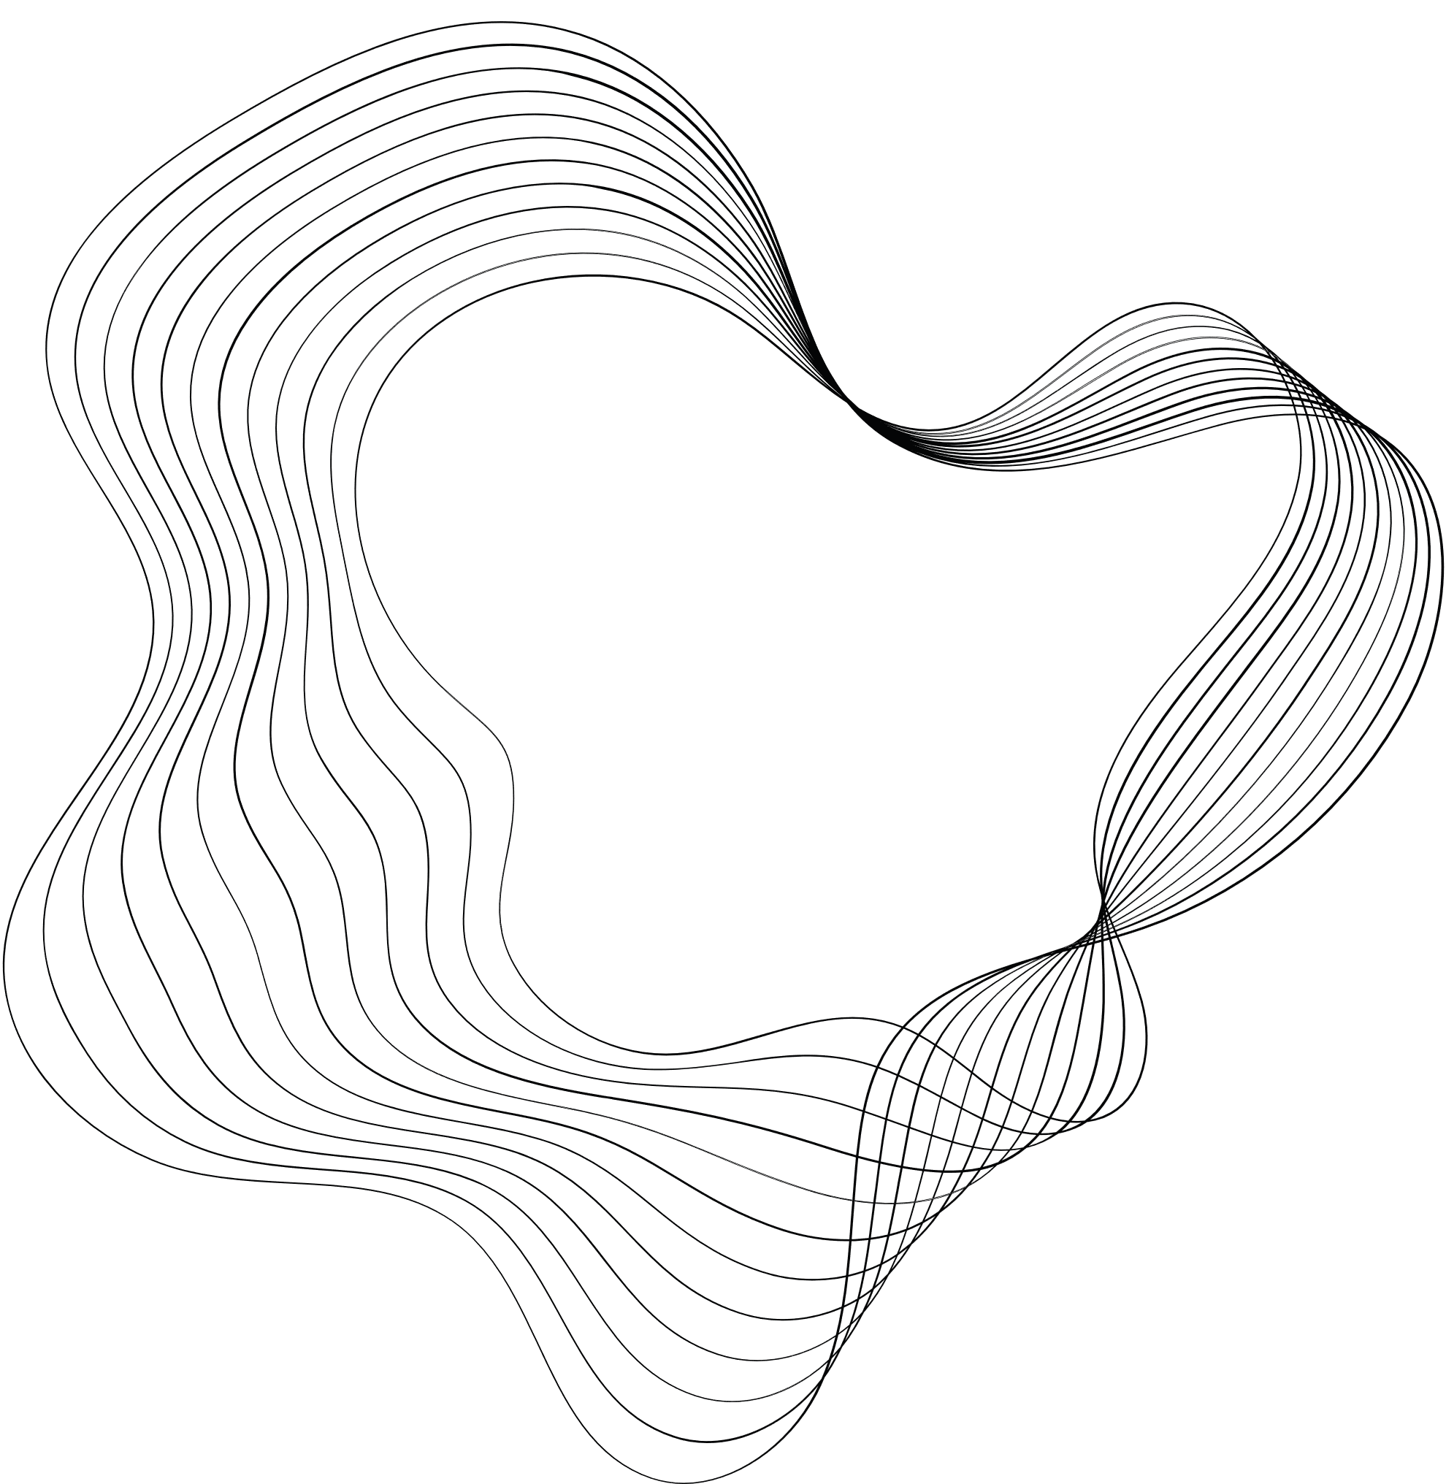

TARIMSAL ÜRÜN VERİMİ TAHMİNİ
AMAÇ:
- HİNDİSTAN'DA 1997-2020 ARASI TARIMSAL VERİLER KULLANILARAK, ÜRÜN VERİMİ TAHMİNİ YAPMAK.
- VERİMİ ETKİLEYEN BAĞIMSIZ DEĞİŞKENLER (ALAN, YILLIK YAĞIŞ, GÜBRE VB.) TEMELİNDE BİR REGRESYON MODELİ OLUŞTURMAK..

Slide 2

VERİ SETİ BİLGİLERİ:
Dosya Adı: crop_yield.csv
Kapsam: 1997-2020 Hindistan ürün verileri.
Özellikler:
Mahsul: Yetiştirilen ürünün adı.
Crop_Year: Ürün yılı.
Mevsim: Ekim mevsimi.
Eyalet: Hindistan eyaleti.
Alan: Ekili alan (hektar).
Üretim: Bitkisel üretim miktarı (ton).
Yıllık Yağış Miktarı: Alınan yağış (mm).
Gübre: Kullanılan toplam gübre miktarı (kg).
Pestisit: Kullanılan pestisit miktarı (kg).
Verim: Birim alandan elde edİlen üretim miktarı.

Slide 3

KULLANILAN ARAÇLAR VE TEKNOLOJİLER
Python Kütüphaneleri:
pandas: Veri ön işleme ve analiz.
scikit-learn: Regresyon modeli ve performans metrikleri.
matplotlib: Veri görselleştirme.

Slide 4

KODUN ADIM ADIM AÇIKLAMASI
A. VERİYİ YÜKLEME VE ÖN HAZIRLIK
AMAÇ: VERİ SETİNİ YÜKLEMEK VE SAYISAL VERİLERLE ÇALIŞMAK.
X: Bağımsız değişkenler (Alan, Gübre vb.).
y: Hedef değişken (Ürün Verimi).

Slide 5

B. VERİ SETİNİ BÖLME
AMAÇ: VERİYİ %80 EĞİTİM, %20 TEST OLARAK BÖLMEK.
Eğitim Seti: Modelin öğreneceği veri.
Test Seti: Modelin performansını değerlendirmek için ayrılan veri.

Slide 6

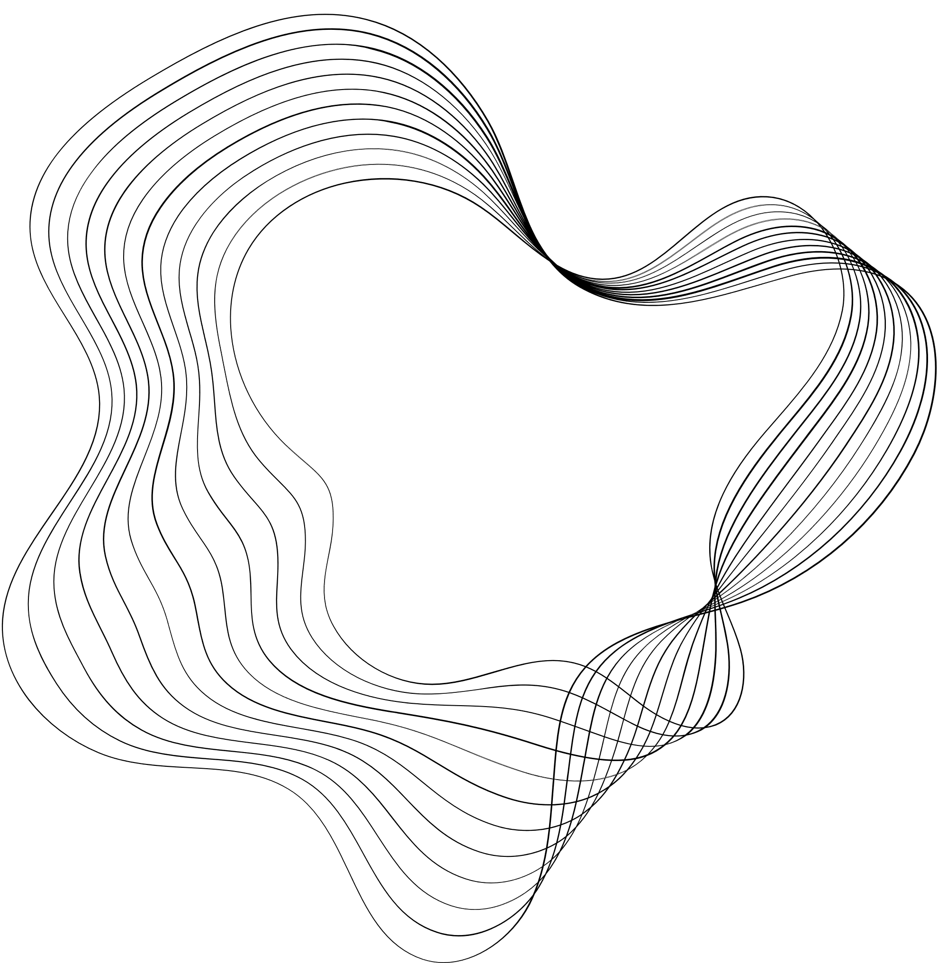
C. MODEL OLUŞTURMA VE EĞİTİM
AMAÇ: DOĞRUSAL REGRESYON MODELİ OLUŞTURMAK VE EĞİTMEK.
Model: Bağımsız değişkenlerden verimi tahmin etmeyi öğrenir.

Slide 7

D. Tahmin Yapma
Amaç: Test verisindeki verim değerlerini tahmin etmek.

Slide 8


E. PERFORMANS DEĞERLENDİRME
MSE: Ortalama hata karesi
R² Skoru: Modelin veriyi ne kadar iyi açıkladığı.

Slide 9
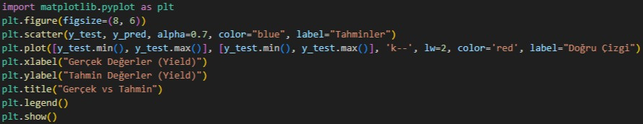
F. Görselleştirme
Amaç: Tahmin edilen değerlerin gerçek değerlere olan yakınlığını göstermek.
Grafik:
Mavi noktalar: Tahmin edilen değerler.
Kırmızı Çizgi: Doğru tahminlerin çizgisi.

Slide 10
SONUÇLAR VE ÇIKARIMLAR
PERFORMANS GÖSTERGELERİ:
MSE: ORTALAMA KARESEL HATA, MODELİN TAHMİN HATASINI GÖSTERİR.
R² SKORU: 1’E NE KADAR YAKINSA MODEL O KADAR BAŞARILI.
GRAFİK YORUMU:
MAVİ NOKTALARIN KIRMIZI ÇİZGİYE YAKIN OLMASI, MODELİN İYİ BİR PERFORMANS SERGİLEDİĞİNİ GÖSTERMEKTEDİR.

Slide 11




GELECEK ÇALIŞMALAR
Daha fazla parametre eklenerek model performansını iyileştirmek.
Farklı regresyon modelleri (Ridge, Lasso) ile karşılaştırma yapmak.
Daha fazla veri kullanarak genelleşmeyi arttırmak..

Slide 12

TEŞEKKÜRLER
HAZIRLAYAN:
Semih Akbaş
21430070023

